Slide 1
Коротко о себе
Меня зовут Соловьёва Анастасия Алексеевна. Я родилась в городе Новосибирске 27марта 2002года. Я учусь в колледже НТКП (Новосибирский технологический колледж питания).

Slide 2
Мои интересы
Увлекаюсь рисованием, вязанием, творчеством, люблю готовить. Я так же люблю гулять с друзьями и путешествовать. Занимаюсь волейболом. Мои любимые предметы математика и физика. Очень люблю животных.

Slide 3
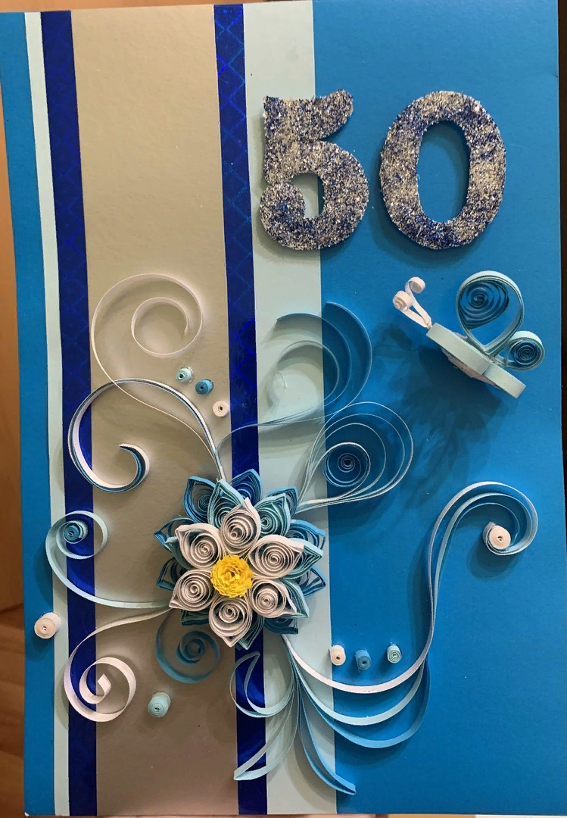
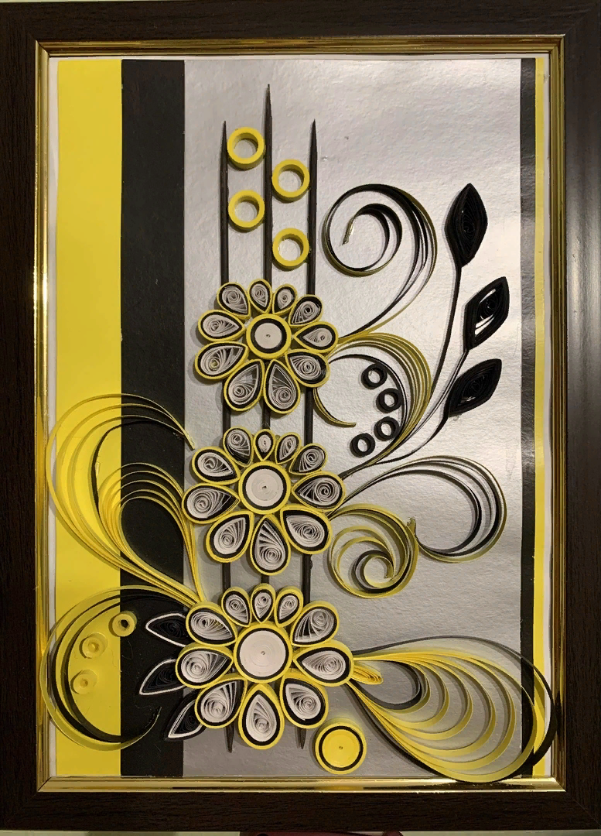
Я люблю выполнять работы в технике квиллинг
Открытка на день рождения. Картина «Мелодия души»

Slide 4
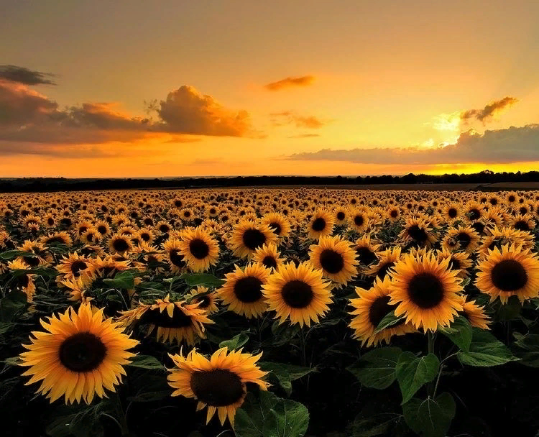
Спасибо
за
Внимание!

